Slide 1

CPU PIC24
Tymoteusz Łuczko

Slide 2

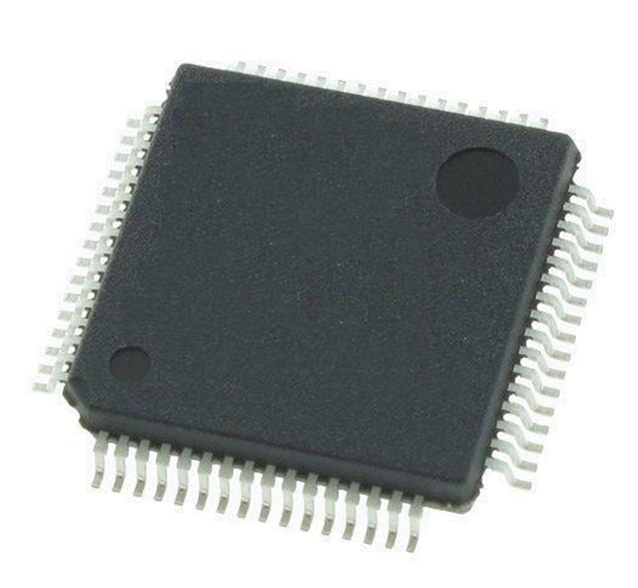


Temaciki o PIC24 >
Architektura procesora
Szybkość działania
Pamięć
Komunikacja i przetwarzanie sygnałów
Wsparcie dla programowania w C

Slide 3

Trochę o PIC24

Slide 4

CPU PIC24 to rodzina mikrokontrolerów produkowana przez firmę Microchip Technology. Charakteryzuje się wysoką wydajnością i niskim poborem mocy, dzięki czemu znajdują zastosowanie w wielu urządzeniach elektronicznych, w tym w automatyce przemysłowej, systemach audio i wideo, urządzeniach medycznych oraz innych systemach wbudowanych. PIC24 jest zazwyczaj dostępny w obudowie DIP, QFN lub TQFP. Rozmiar obudowy może różnić się między modelami, ale zazwyczaj jest on stosunkowo niewielki.

Slide 5
Architektura PIC24

Slide 6
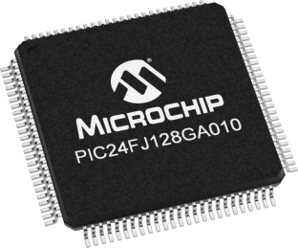
CPU PIC24 wykorzystuje architekturę procesora typu Harvard 16-bitowa, co oznacza, że ​​pamięć programu i pamięć danych są oddzielne. To umożliwia szybki dostęp do danych i kodu programu, co jest szczególnie ważne w systemach czasu rzeczywistego. W rozpisce tematów jest uwzględniona architektura Harvard.

Slide 7

Szybkość działania PIC24

Slide 8
CPU PIC24 działa z prędkością do 70 MHz, odnosi się to do prędkości z jaką mikrokontroler jest w stanie wykonywać instrukcje oraz przetwarzać dane. Szybkie przetwarzanie danych i wykonywanie wielu zadań jednocześnie, równoznacznie jest to jeden z najważniejszych parametrów wpływających na wydajność urządzenia. Wysoka szybkość działania pozwala na realizację złożonych algorytmów, symulacji i obliczeń numerycznych w czasie rzeczywistym. Dzięki temu CPU PIC24 jest idealnym rozwiązaniem dla wielu zastosowań

Slide 9
Pamięć PIC24

Slide 10
CPU PIC24 ma do 1024 KB pamięci programu i do 32 KB pamięci RAM, co pozwala na przechowywanie dużej ilości danych. PIC24 ma 24-bitową przestrzeń adresową, jednak niektóre modele maja mniejsza ilość pamięci, co za tym idzie mniejsza przestrzeń. Później przedstawię tabelkę z najnowszymi danym.

Slide 11
Plusy i minusy pamięci PIC24
PLUSY
MINUSY
Duża ilość dostępnej pamięci, zarówno RAM, jak i pamięci programu
Możliwość rozszerzenia pamięci programu i danych poprzez wykorzystanie górnego adresu pamięci
Specjalne rejestry funkcji (SFR), które ułatwiają dostęp do peryferiów mikrokontrolera.
Dedykowana pamięć DMA do przesyłania danych pomiędzy peryferiami a pamięcią RAM, co zwiększa wydajność systemu
Małe wymagania co do porządku bajtów w danych
Niektóre modele oferują ograniczoną pamięć DMA lub w ogóle jej nie mają
Niektóre modele oferują mniejszą ilość pamięci niż inne, co może stanowić ograniczenie dla niektórych aplikacji
Trzeba zwracać uwagę na to, gdzie w pamięci są przechowywane dane, zwłaszcza jeśli chodzi o duże ilości zmiennych
Procesory PIC24 są stosunkowo drogie w porównaniu do innych mikrokontrolerów, co może wpłynąć na koszty projektu

Slide 12
Komunikacja i przetwarzanie sygnałów PIC24

Slide 13
Komunkacja - CPU PIC24 obsługuje wiele protokołów komunikacyjnych, takich jak UART, SPI, I2C i USB. Dzięki temu można łatwo komunikować się z innymi urządzeniami i wymieniać dane. Przetwarzanie sygnałów - CPU PIC24 ma wbudowane przetworniki analogowo-cyfrowe (ADC) i cyfrowo-analogowe (DAC), co umożliwia przetwarzanie sygnałów analogowych, takich jak dźwięk, obraz czy pomiary fizyczne.

Slide 14
Komunikacja
UART
SPI
I2C
układ scalony służący do asynchronicznego przekazywania i odbierania informacji poprzez port szeregowy.
stosowany jest w urządzeniach komunikacyjnych takich jak modemy, konwertery RS-232/TTL, interfejsy Bluetooth, kable programowania i debugowania, kontrolery przemysłowe, terminale, klawiatury, myszy, drukarki, kasy fiskalne, itp.
szeregowy interfejs urządzeń peryferyjnych
stosowany jest w różnego rodzaju urządzeniach cyfrowych, takich jak ekrany LCD, karty SD, pamięci flash, sterowniki silników, kontrolery LED, przetworniki analogowo-cyfrowe (ADC), przetworniki cyfrowo-analogowe (DAC), itp.
szeregowa, dwukierunkowa magistrala służąca do przesyłania danych w urządzeniach elektronicznych. Została opracowana przez przedsiębiorstwo Philips na początku lat 80.
stosowany jest w różnych urządzeniach, w tym w czujnikach temperatury, wilgotności i ciśnienia, pamięciach EEPROM, pamięciach flash, przetwornikach ADC, przetwornikach DAC, sterownikach silników, kontrolerach wyświetlaczy, itp.

Slide 15
Przetwarzanie sygnałow
ADC
DAC
Odczytywanie wartości napięcia z czujników: ADC umożliwia odczytanie wartości napięcia na wejściu i przetworzenie go na liczbę cyfrową, która może być wykorzystana do sterowania pracą układu.
Kontrolowanie prędkości silników: ADC może być wykorzystany do pomiaru prędkości obrotowej silników, co pozwala na dostosowanie pracy silnika do wymaganych warunków.
Wykrywanie poziomów wody: ADC może pomóc w odczytaniu poziomu wody w zbiorniku, co może być wykorzystane do kontrolowania zasilania pompy wodnej lub do wykrywania wycieków.
Synteza dźwięku: DAC może być wykorzystany do generowania dźwięku w urządzeniach, takich jak klawiatury muzyczne, syntezatory, odtwarzacze MP3 itp.
Sterowanie jasnością ekranów LCD: DAC może być wykorzystany do sterowania jasnością ekranów LCD, co pozwala na dostosowanie ich pracy do różnych warunków oświetleniowych.
Sterowanie prędkością silników: DAC może być wykorzystany do sterowania prędkością obrotową silników, co pozwala na dostosowanie ich pracy do wymaganych warunków.

Slide 16

Wsparcie dla programowania w C

Slide 17
CPU PIC24 obsługuje programowanie w języku C, co ułatwia tworzenie oprogramowania i pozwala na łatwe portowanie kodu na inne platformy.

Slide 18
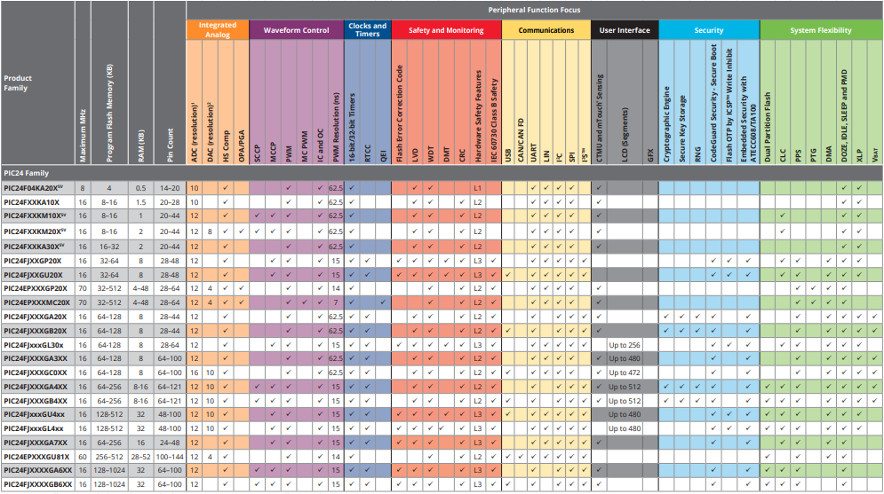
CPU PIC24 obsługuje programowanie w języku C, co ułatwia tworzenie oprogramowania i pozwala na łatwe portowanie kodu na inne platformy.

Slide 19


linki
https://microchipdeveloper.com/16bit:dm-structure
https://www.microchip.com/en-us/products/microcontrollers-and-microprocessors/16-bit-mcus
https://pdf1.alldatasheet.com/datasheet-pdf/view/533709/MICROCHIP/PIC24.html
https://ww1.microchip.com/downloads/aemDocuments/documents/OTH/ProductDocuments/Brochures/30010109.pdf
https://pl.wikipedia.org/wiki/Uniwersalny_asynchroniczny_nadajnik-odbiornik
https://pl.wikipedia.org/wiki/Serial_Peripheral_Interface
https://pl.wikipedia.org/wiki/I²C

